Slide 2
Test Driven Development
Workshop d’initiation

Slide 3
Programme
Echauffement
Un peu de théorie autour des tests
Le Test Driven Development
Pratique

Slide 4
Echauffement
Stack
Spécification :
Implement a Stack class with the following public methods:
- void push(Object object)
- Object pop()
Stack should throw an exception if popped when empty.
Libertés :
Languages / Framework
Outils / IDE
Interface utilisateur (API, CLI, etc. il faut juste montrer quelque chose)
Contraintes :
Ne pas utiliser une implementation fournie par un framework ou native du language
Démo dans 10 minutes

Slide 5
Echauffement
Roman numeral converter
Spécification :
Implement a Roman numeral converter.
The code must be able to take decimals up to 3999.
The code must convert those decimals to their roman equivalent.
Examples :
Libertés :
Même chose
Contraintes :
Même chose – 20 minutes
Decimal | Roman
1 | I
5 | V
10 | X
50 | L
100 | C
500 | D
1000 | M
2499 | MMCDXCIX
3949 | MMMCMXLIX

Slide 6
Un peu de théorie
Quels types de tests connaissez vous ?

Slide 7
Un peu de théorie
D’après Wikipédia
Niveaux de tests
Unitaire
Intégration
Système
Acceptation
Types de tests
Boîte blanche
Boîte noire
Caractéristique de tests
Fonctionnel
Performance
Robustesse
Intrusion
Charge
Utilisateur
https://fr.wikipedia.org/wiki/Test_(informatique)

Slide 8
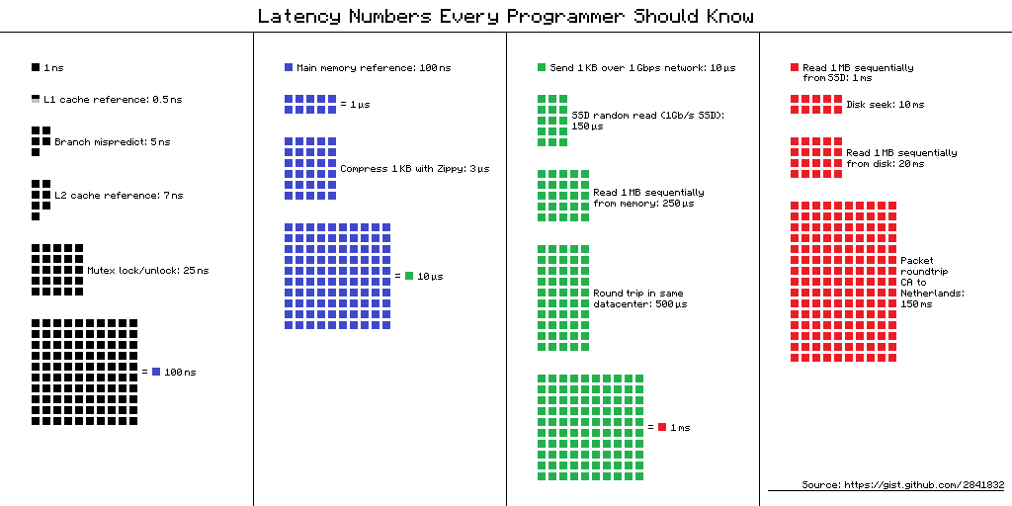
Un peu de théorie
Echelle de latence
https://gist.github.com/jboner/2841832

Slide 9
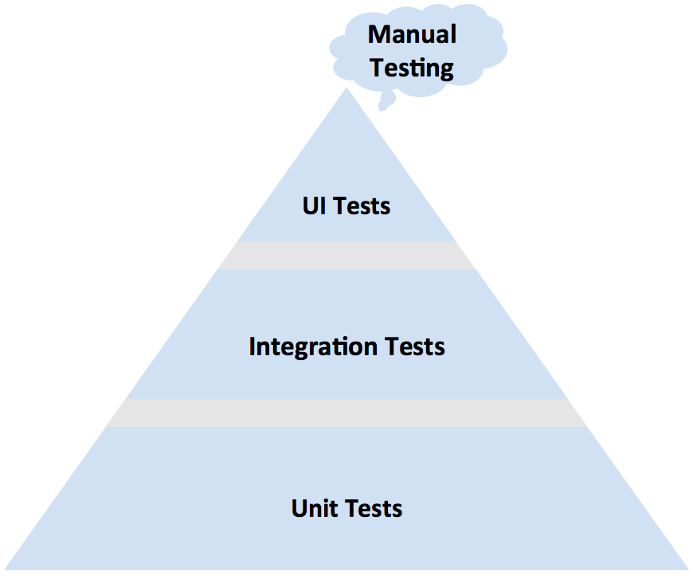
Un peu de théorie
Pyramide des tests
Unitaires
Intégration
End-To-End
Utilisateur
https://martinfowler.com/bliki/TestPyramid.html

Slide 10
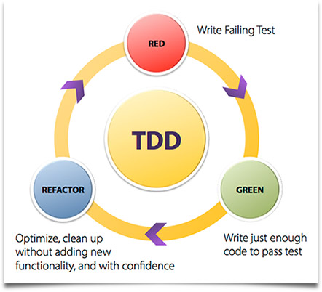
Test Driven Development
Le principe
Ecrire un test : RED
Faire passer le test : GREEN
Refactorer le code : REFACTOR
Reprendre au début : RED / GREEN / REFACTOR
http://codemanship.co.uk/parlezuml/blog/?postid=987

Slide 11
Test Driven Development
Intérêts
Démarrer vite
Baby steps
Eviter le code inutile
Living documentation
Bouclier anti régressions
2 écoles
Inside – Out / Classic TDD / Detroit Style
Outside – In / Mockist TDD / London Style
http://codemanship.co.uk/parlezuml/blog/?postid=987

Slide 12
Test Driven Development
Frameworks
Tests unitaires
Java : JUnit
Javascript : Karma / Chaï
.NET : NUnit
Compléments (Java)
Mock / Spy / Stub : mockito
Couverture : jacoco
Properties aka quickcheck : junit-quickcheck
Mutation aka tester les tests : pitest
Behaviour : cucumber
Browser : Selenium

Slide 13
Pratique
Stack : Démo
Spécification :
Implement a Stack class with the following public methods:
- void push(Object object)
- Object pop()
Stack should throw an exception if popped when empty.
Objectif :
Introduire une convention de nommage
Créer le code de production à partir des tests
Commencer par l’assertion
Conseil pour démarrer : le cas le plus simple

Slide 14
Pratique
Roman numeral converter : DIY
Spécification :
Implement a Roman numeral converter.
The code must be able to take decimals up to 3999.
The code must convert those decimals
to their roman equivalent.
Objectif :
Construire l’algorithme petit à petit
Retarder les traitements d’exception
Créer de la duplication consciemment
De structures simples à des structures plus compliquées
Decimal | Roman
1 | I
5 | V
10 | X
50 | L
100 | C
500 | D
1000 | M
2499 | MMCDXCIX
3949 | MMMCMXLIX

Slide 15

Conclusion
Disclaimer
Underestimating The Learning Curve
Confusing TDD with Testing
Thinking TDD Is All The Testing They'll Ever Need
Not Starting With Failing Customer Tests
Confusing Tools With Practices
Not Actually Doing TDD. At All.
Skimping On Refactoring
Making The Tests Too Big
Making The Tests Too Small
Going Into "Design Autopilot"
http://codemanship.co.uk/parlezuml/blog/?postid=1533

Slide 16
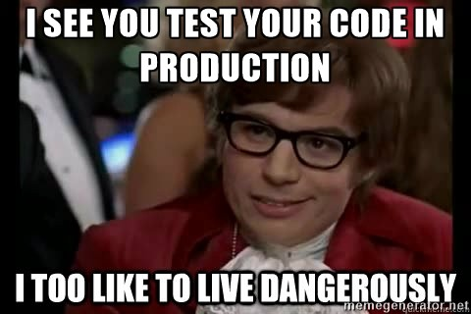
Conclusion
Adoption
L’adopter c’est ne plus pouvoir s’en passer.
Confiance dans son code quand il est testé
Efficacité++ / Maintenance--
Uniquement si c’est simple (ie Framework en place)
.NET : L’infrastructure a toujours été là (NUnit).
JAVA : L’infrastructure est là (Maven + JUnit).
Java / PLSQL : Tests d’intégration possibles.
PLSQL : Tests unitaire en approche (Marc / Arnaud).
JS / GUI : Fait partie des méthodes de “Webisation”.

